Slide 1


Tracen \ Afstanden \ Linken
wegdelen
Muteren in Top10nl Hoofdstuk 9

Slide 2
Overzicht
Tracen
Afstanden
Linken wegdelen
Linken hoogtelijnen
Oefenen
Hartlijnen Wizzard

Slide 3
Een lijnobject construeren
Lijnobjecten kun je construeren door de geometrie van een bestaand(e) object(en)
te volgen met de standaard Trace Tool
parallel te kopiëren met de standaard Copy Parallel Tool
of met de standaard Cut Tool
Op te delen en meteen de attributen te wijzigen met de Top10NL tool Cut Object
Samen te voegen tot een nieuw object met de standaard tool Merge

Slide 4
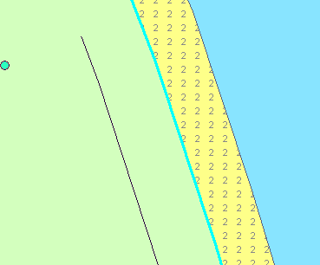
Tracen
Tracen met offset
Om kartografische redenen maken we gebruik van trace afstanden.

Slide 5
Trace afstanden
Een aantal trace afstanden:
Bomenrij langs/op weg → 2,5
Bomenrij langs weg met sloot → 2,6
Hoge kant reliëf met lage kant reliëf → 6,7 (bij voorkeur)
Hoge taludlijn als boezem tot een vlakobject →2,6 (bij voorkeur)
Spoor 2 en spoor 2 →12,5

Slide 6
Oefening
Open de cursus mxd en start een editsessie
Trace langs een weg een bomenrij op een afstand van 2,5

Slide 7
Tracen & Linken
Een aantal lijnen hebben relatie met elkaar.
Zoals:
Hoge en lage taludlijnen
Weg en hartlijn
Kruisingsvlak en hartpunt
Kruisingspunt en hartpunt
Deze moeten met elkaar gelinkt worden

Slide 8




Oefening
Een dijk aanbrengen
Stel met de object wizard het actuele objectype in. In dit geval een type “ Talud/hoogteverschil”
Teken de eerste taludlijn
Teken met de Trace tool de andere taludlijn in tegengestelde richting.
Stel met de object wizard het actuele objecttype “lage kant reliëf” in
Selecteer beide lijnobjecten
4. Gebruik de copy parallel tool met de afstand 6.7 om de lage kanten tegelijk aan te brengen

Slide 9



Oefening
Selecteer een hoge taludlijn met de bijbehorende lage kantlijn om ze te gaan koppelen (linken)
Klik de Geometry Linker
Selecteer nu de andere hoge taludlijn met de bijbehorende lage kantlijn om te koppelen (linken)
Klik de Geometry Linker
7. Het resultaat

Slide 10
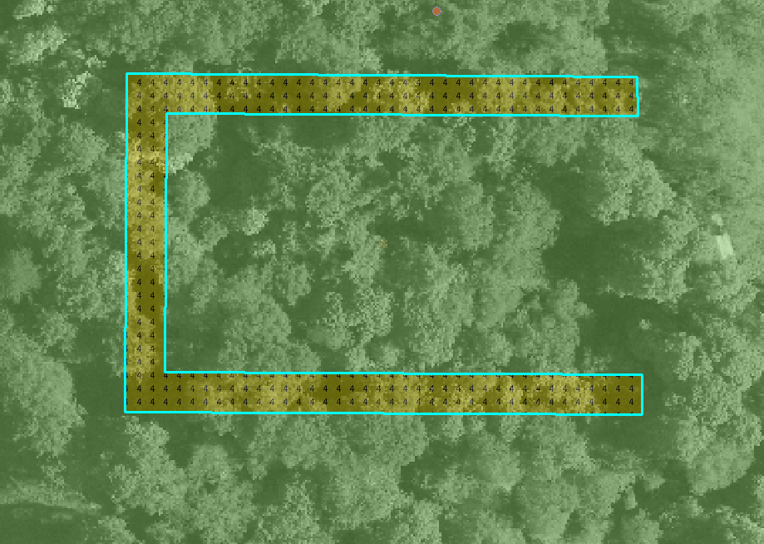
Oefenen
1. Teken een wegvlak L>4 en maak hierbij gebruik van de
Parallel en finish tool. (zie afbeelding)
2. Stans het wegvlak
in het terreinvlak.

Slide 11
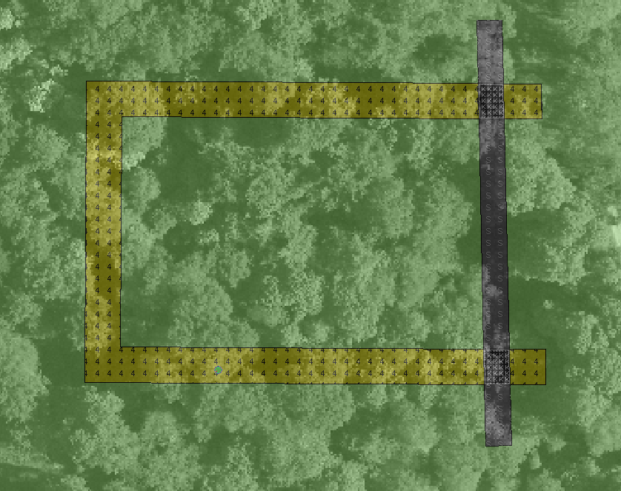
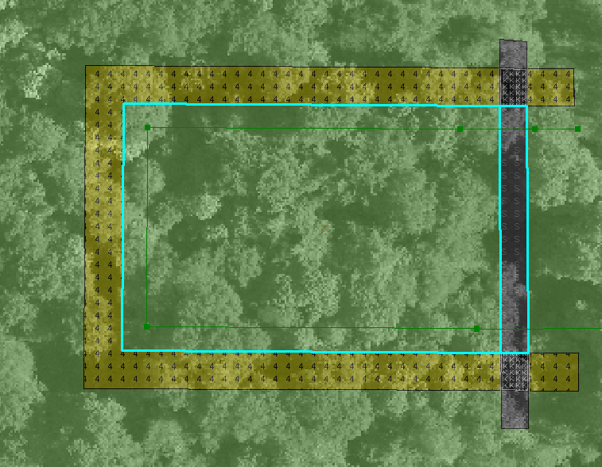
Oefenen
3 teken een straat haaks
op de lokale L>4 weg en
stans deze.
4. selecteer de objecten
zoals hieronder.
6. Kies de object definitie
rijwielpad >2 m.
7. Activeer de Object Cutter
8. Digitaliseer met behulp
van de trace tool een
rijwielepad parallel langs
de L>4 weg.

Slide 12
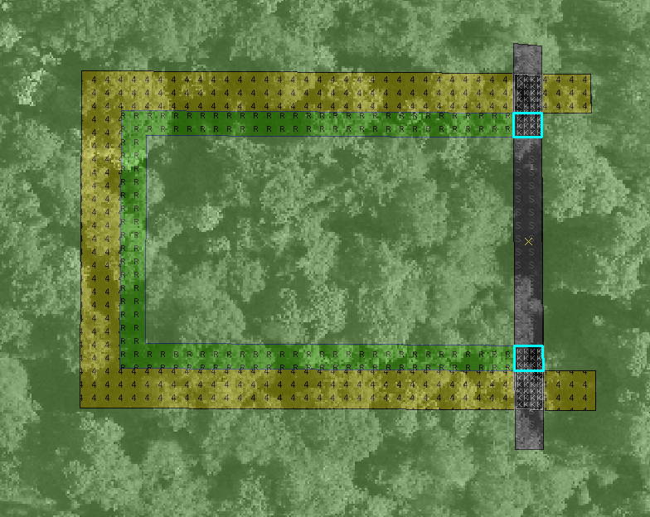
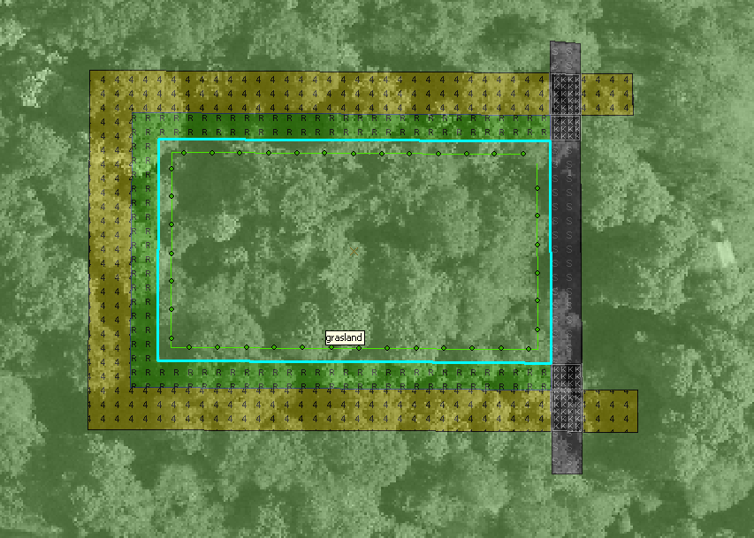
Oefenen
7. Selecteer de twee
vlakken en wijzig deze
in kruisingsvlakken.
8. Selecteer het binnenste
terreinvlak en trace rondom
een bomenrij op de juiste
afstand.

Slide 13
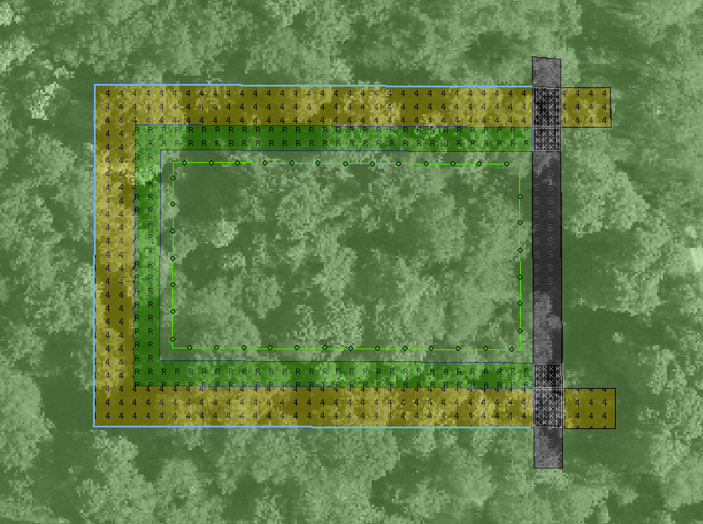
Oefenen
9. Trace als laatste een sloot-1 langs de buitenkant van het
wegcontour

Slide 14
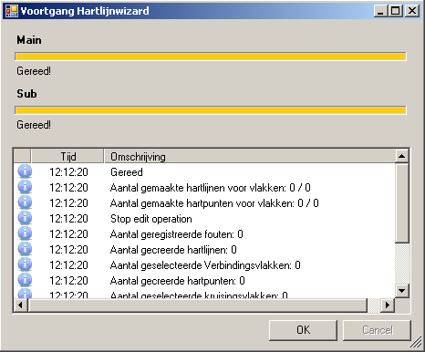
Hartlijnen automatisch aanbrengen
Hartlijnen Wizzard
Hartlijnen Wizzard:
Als je deze tool start worden
er nieuwe hartlijnen gegenereerd
bij alle wegvlakken die geen relatie
hebben met andere hartlijnen.

